Slide 1
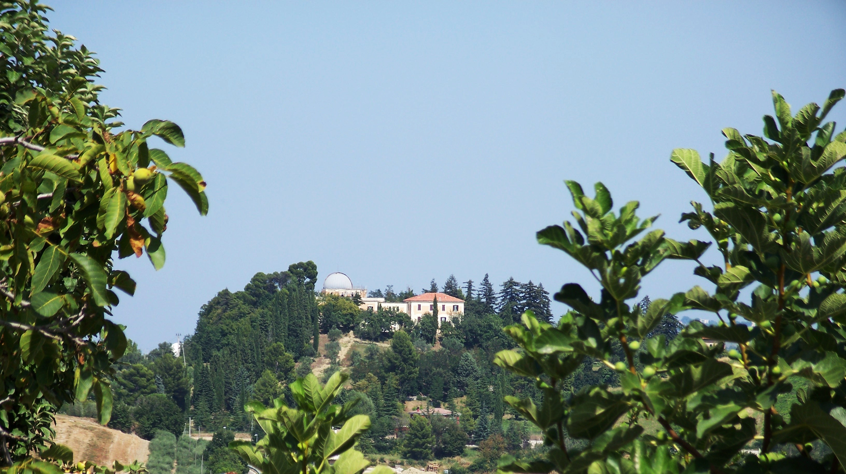
L’osservatorio di Teramo

Slide 2
L’osservatorio di Teramo
Area coperta 1.500 m²
Foresterie (accoglienza circa 10 persone)
Area parco 57800 m²

Slide 3
Personale: 14 ricercatori (1 ordinario, 1 associato), 13 tecnico-amministrativo
Pubblicazioni (peer-reviewed) 2010-2012: ~ 35/anno
Citazioni 2010-2012: 400
Ricerca
Studio teorico e osservativo di popolazioni stellari risolte: modelli, astrofisica nucleare, SNae
Sequenze multiple in A. G. Sintesi di popolazione. Fluttuazioni di brillanza superficiale.
Camera AMICA per telescopio IR nella base CONCORDIA (Dome C)
Automazione telescopi.
Laboratori nazionali
Sviluppo sistemi informatici ad alta prestazione e Grid Computing
Gestione database e cloud storage
Collaborazioni istituzionali
- GAIA: Leiden, Cambridge
- Nucleosynthesis in AGB: Granada
SWIRT (Supernova Watchdogging InfraRed Telescope): Pulkovo
The Next Generation Virgo Cluster Survey: Santiago (Cile), Herzberg Institute of Astrophysics

Slide 4
Didattica
- Corsi a Roma – Tor Vergata
Dottorato “Astronomy, Astrophysics and Space Science”- Roma
- Universidad de La Laguna Tenerife
- Universidad Nacional Autónoma de México
International School of Astrophysics 2012
EWASS 2012
Divulgazione
Partecipazione a Museo della Fisica e Astrofisica
Notti a Collurania 2012
Premio “Vittorio Castellani” 2012
......
Alta Formazione e prospettive
Convenzione LNGS-Regione-Oss.Teramo (Fondo Sociale Europeo-Progetto Speciale "Sistema Sapere e Crescita"-Piano Attuativo 2012-2013 del POR FSE Abruzzo 2007 - 2013

